Slide 1
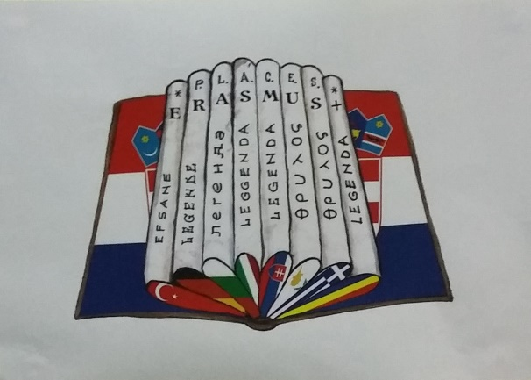
P.L.A.C.E.S., međunarodni projekt ERASMUS+
Nomen est omen
i pokoja legenda

Slide 2
O POSLOVICI
„Nomen est omen”, kaže stara latinska poslovica. U imenu katkad leži bit i ono zna skrivati značenje kojega nismo ni svjesni dok nam ga ne razotkrije legenda ili narodna predaja.

Slide 3
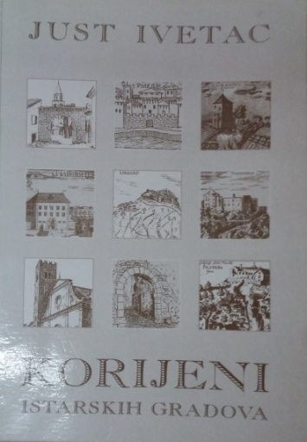
O PREZENTACIJI
Ova prezentacija govori o nastanku imena gradova i naselja na Bujštini, a
obrađuje i poneke legende o nastanku gradova u Istri. U ovom dijelu
učenici su, nakon pročitanih legendi, nacrtali ih u stripu.
U potrazi za legendama Gaia Deković (6.c), Melisa Šišić (6.c), Sara Valenta
(6.c) i Lovro Laković (5.b) posjetili su Gradsku knjižnicu Umag. U
njihovom istraživanju poslužili su se knjigom Justa Ivetca Korijeni istarskih
gradova. U knjižnici OŠ Marije i Line, Umag čitali su Tote j’ bolje stati :
predaje i legende s Bujštine, autora Zlatana Varelije.

Slide 4
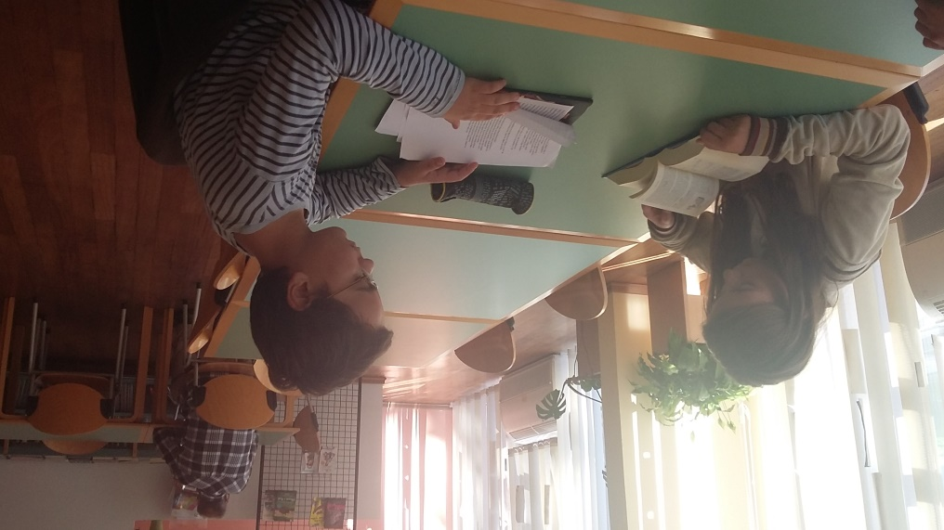
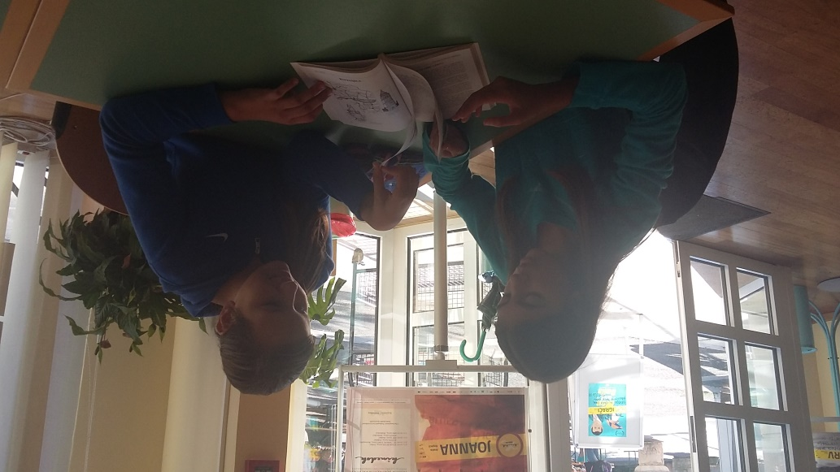
U GRADSKOJ KNJIŽNICI UMAG
Lovro i Sara
Melisa i Gaia

Slide 5
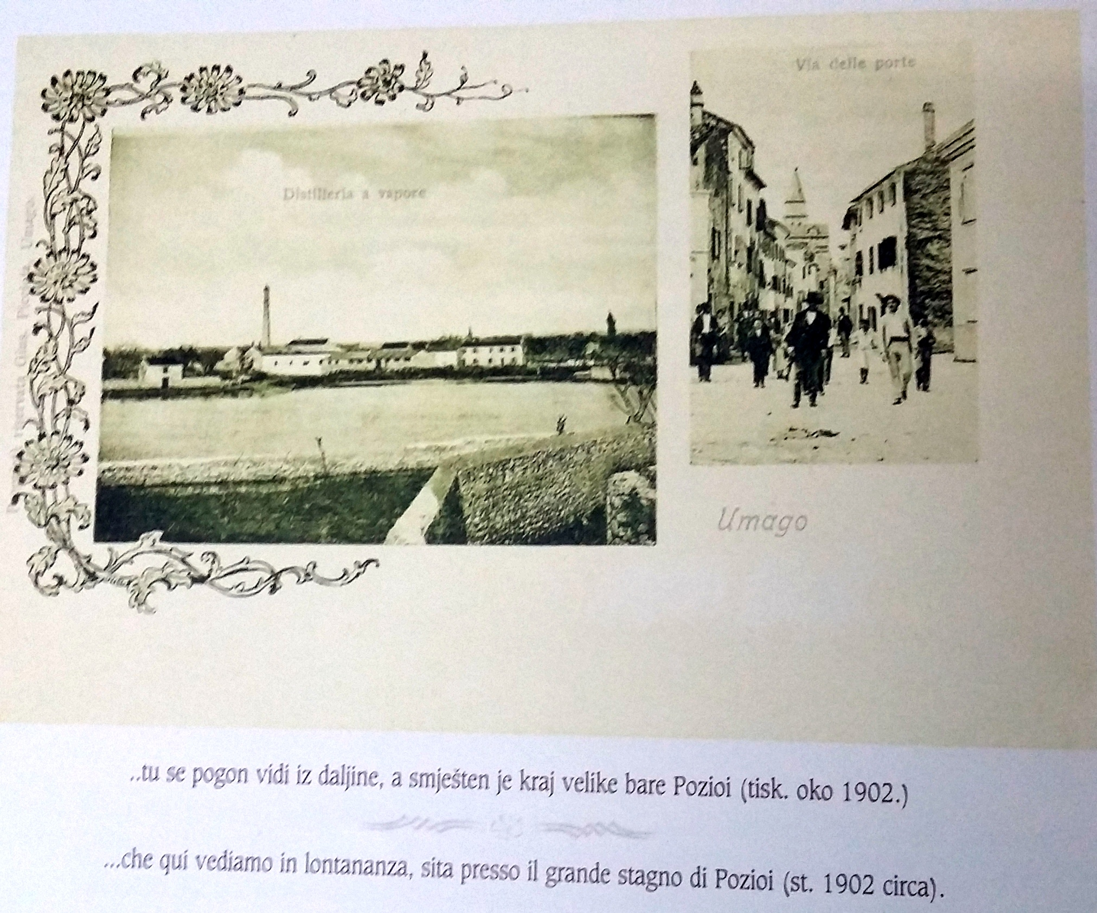
UMAG
Relevantna je teorija o njegovom ilirskom podrijetlu, teorija o keltskom podrijetlu je odbačena.
Naziv Umag/ Humagum je vjerojatno ilirskoga podrijetla.
Moglo bi se pomisliti da se radi o rimskoj etimologiji jer najstariji dosad pronađeni nalazi sežu u rimsko doba.
Umag se prvi put spominje nepoznati čovjek iz Ravenne u 7. st. kao Humagum.
Nazivi Humago i Omago nalazimo na zemljopisnim kartama iz 17. i 18. st.
Rimljani su Umag proširili i utvrdili.
Castello di Umago naziv je otočića na kome je nastalo povijesno središte Umaga. Krajem prvoga milenija podignuti su bedemi, a pojačani su naoružanim kulama u 14. st. Površina kaštela iznosi 23000 m2, a u 14. st. Umag se proširio za još 35000 m2.Ovaj dio grada nazvan je Borgo. Kaštel i Borgo dijelio je morski kanal s ulaznim vratima s uzidanim likom sv. Pelegrina, zaštitnikom umaškoga kaštela.
Legendu o imenu Umaga pročitajte u nastavku.

Slide 6
UMAG
Postoje 3 legende o imenu Umaga koje nam je ispričala Barbara Crnobori, muzejska pedagoginja.
1. legenda kaže da ime Umaga dolazi od keltske riječi UMAGUS, što znači veliko plodno tlo, ali je činjenica da ni povjesničari ni arheolozi, kad su kopali ne samo u Umagu, već i po cijeloj Istri, našli su jako malo keltskih predmeta. Za Kelte se smatra da nisu bili toliko u Istri da bi dali ime nekom mjestu, više su bili u prolazu.
2. legenda kaže da ime dolazi iz slavenskog korijena riječi HUMAK. Humak znači bilo kakvo manje brdašce. Umag je nekad bio otok i humak bi podsjećao na taj otok.
3. legenda seže u vrijeme kad su Umag i Sipar bili u isto vrijeme gradovi iste veličine. Kad je knez Domagoj razorio Sipar, stanovnici su UMAKNULI u Umag. Po toj riječi „umaknuti” Umag je dobio ime.
Jednu od legendi o imenu Umaga pročitajte u nastavku.

Slide 7
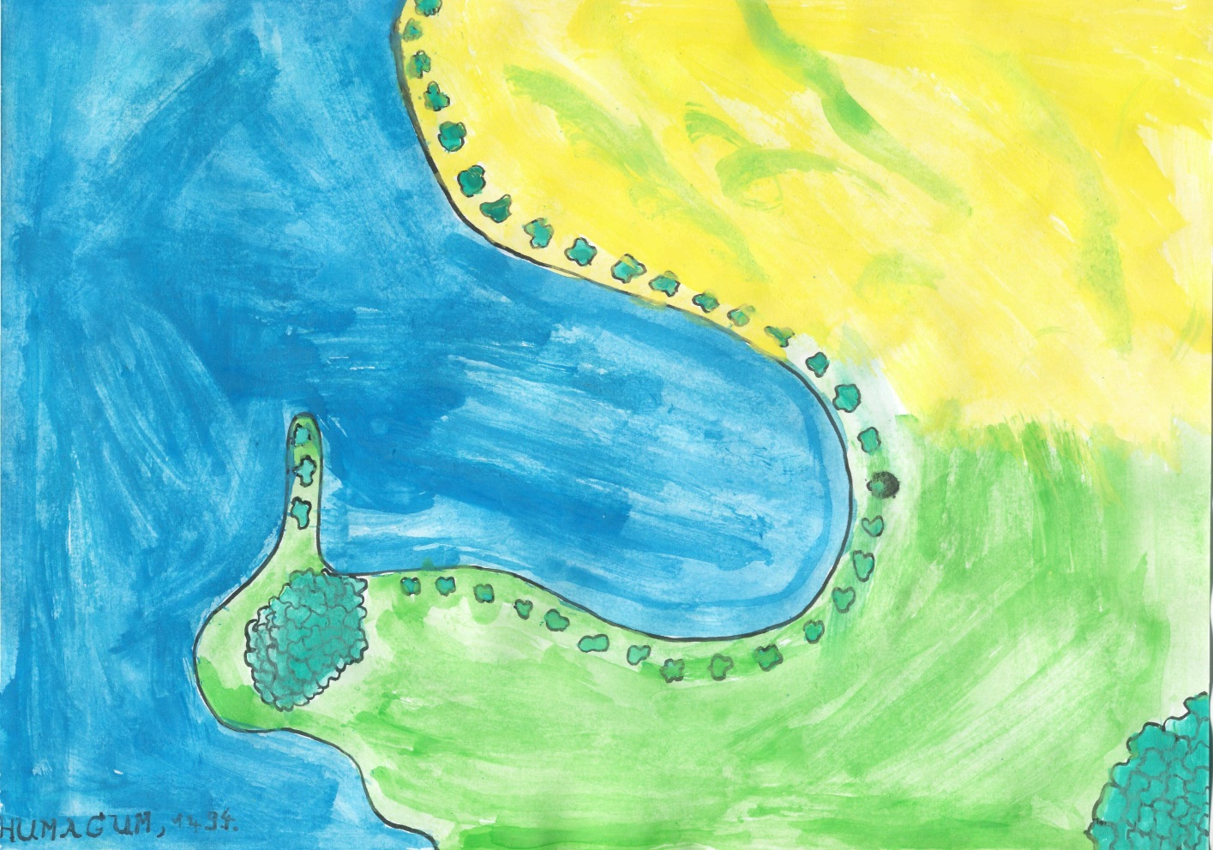
LEGENDA O IMENU UMAGA
Jednom davno, na mjestu gdje je danas Umag, bila je velika pustinja.

Slide 8
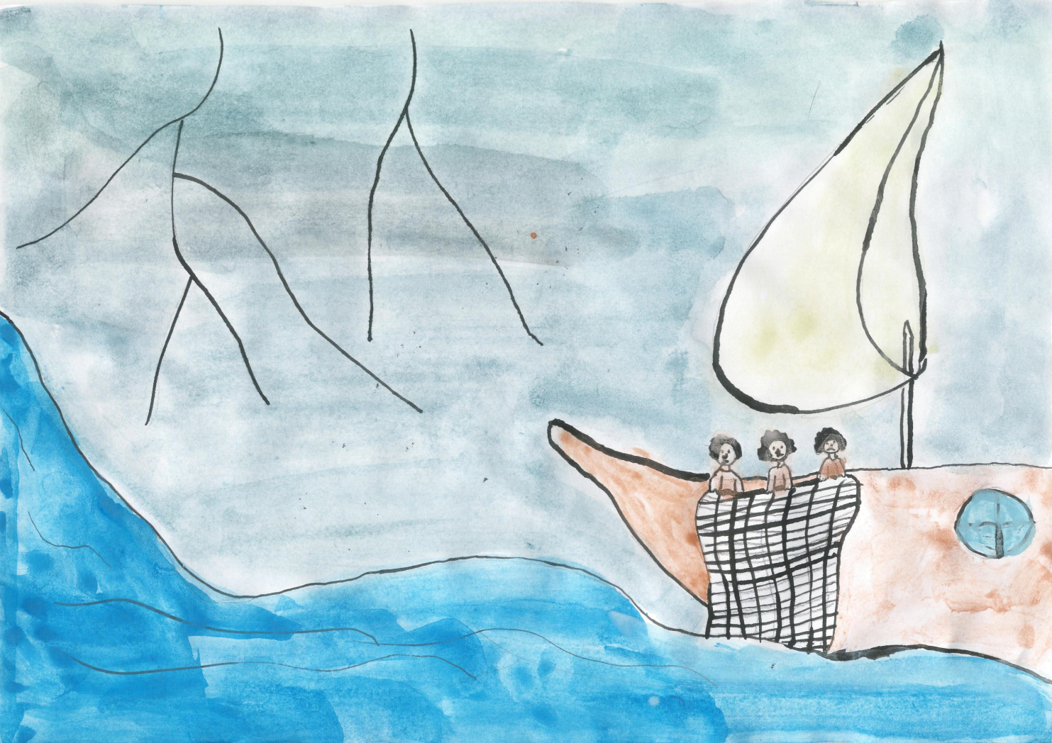
LEGENDA O IMENU UMAGA
Stari ribari pripovijedaju da se jedne godine dogodilo veliko nevrijeme. Ribari su bježali pred nevremenom i Mlečanima.

Slide 9
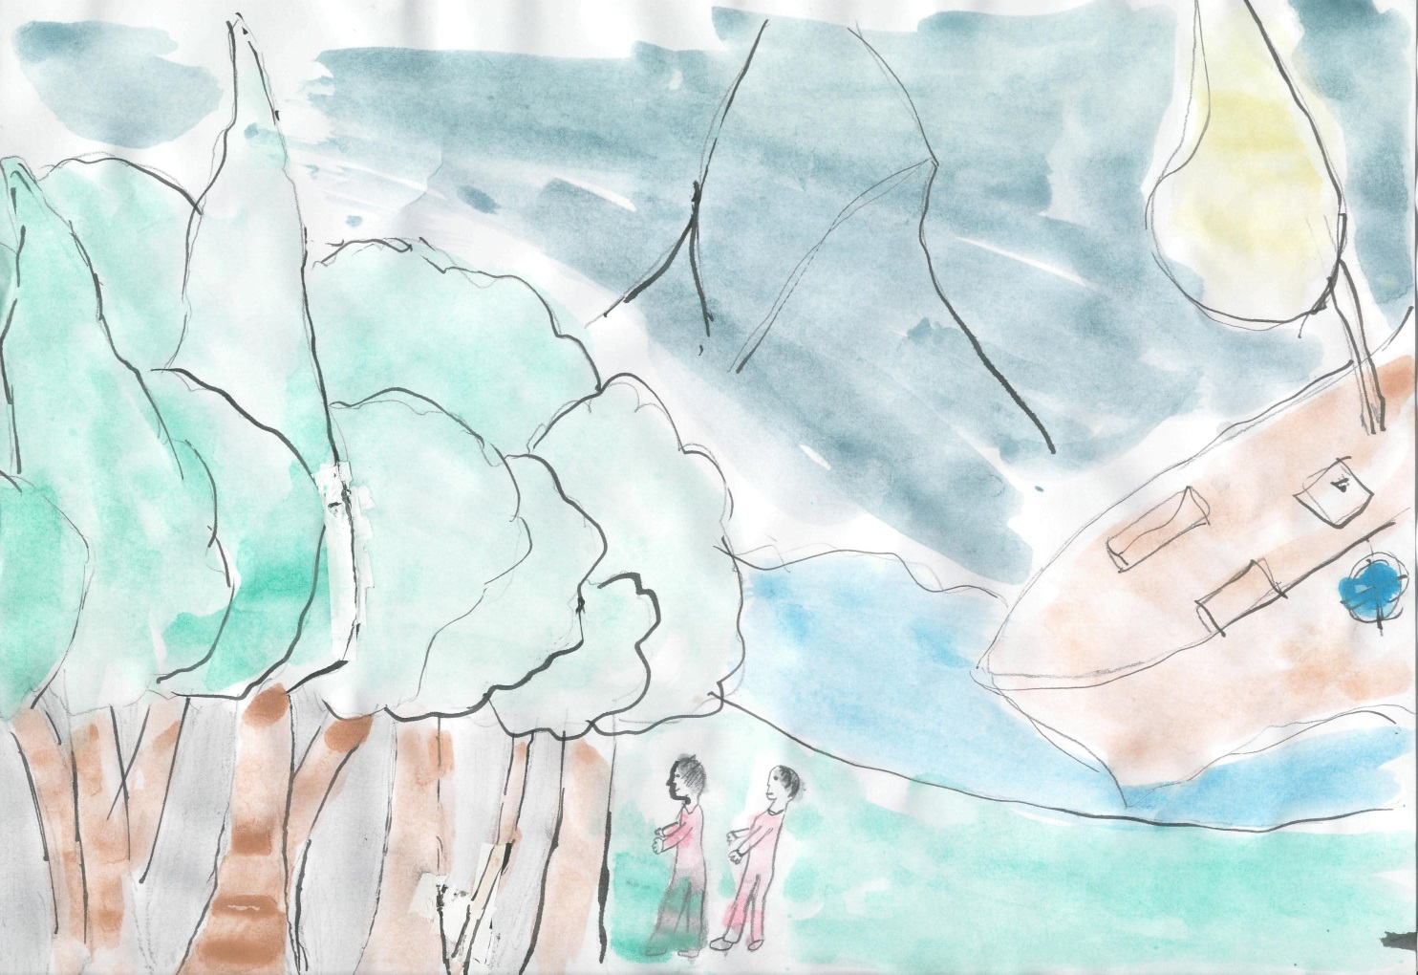
LEGENDA O IMENU UMAGA
Ilustrirala: Melisa
Tako su našli sklonište u uvali koja je bila skrivena šumom. Nazvali su je Umak jer su u nju umaknuli. Mlečani su poslije riječ Umak preokrenuli u Umago, a Slaveni kažu Umag.

Slide 10
DIJELOVI GRADA UMAGA
Umag je 500 godina bio pod Venecijom pa neka imena proizlaze iz latinskih naziva.
Dijelovi grada koji su dobili ime iz dijalektalnog talijanskog jezika koji se tu koristio:
PUNTA DEL MORO – rt ispred hotela Adriatic (moro je dud na dijalektu, proizvodnja svile,dudov svilac)
KARPIJAN – od tal. riječi carpire, što znači grab
FARNEŽINE – ime po hrastu lužnjaku
BROLO – znači vrt, voćnjak (dio današnje pošte), tu su Umažani imali svoje voćnjake.
Nazivi koji dolaze od vode:
POZIOI – uvala gdje je danas gradska plaža, na tal. pozzo znači bunar, bunari su se gradili gdje su bili izvori vode
MOELA – naziv od dijalektalne riječi muja, što znači močvarno tlo
KATORO – naziv po legendi da je jedan putopisac napisao da su za oseke izlazili ostaci velikih kuća pokriveni mozaikom, bilo je tu nakita; CA D’ORO, ca skraćeno od casa.

Slide 11
POZIOI

Slide 12
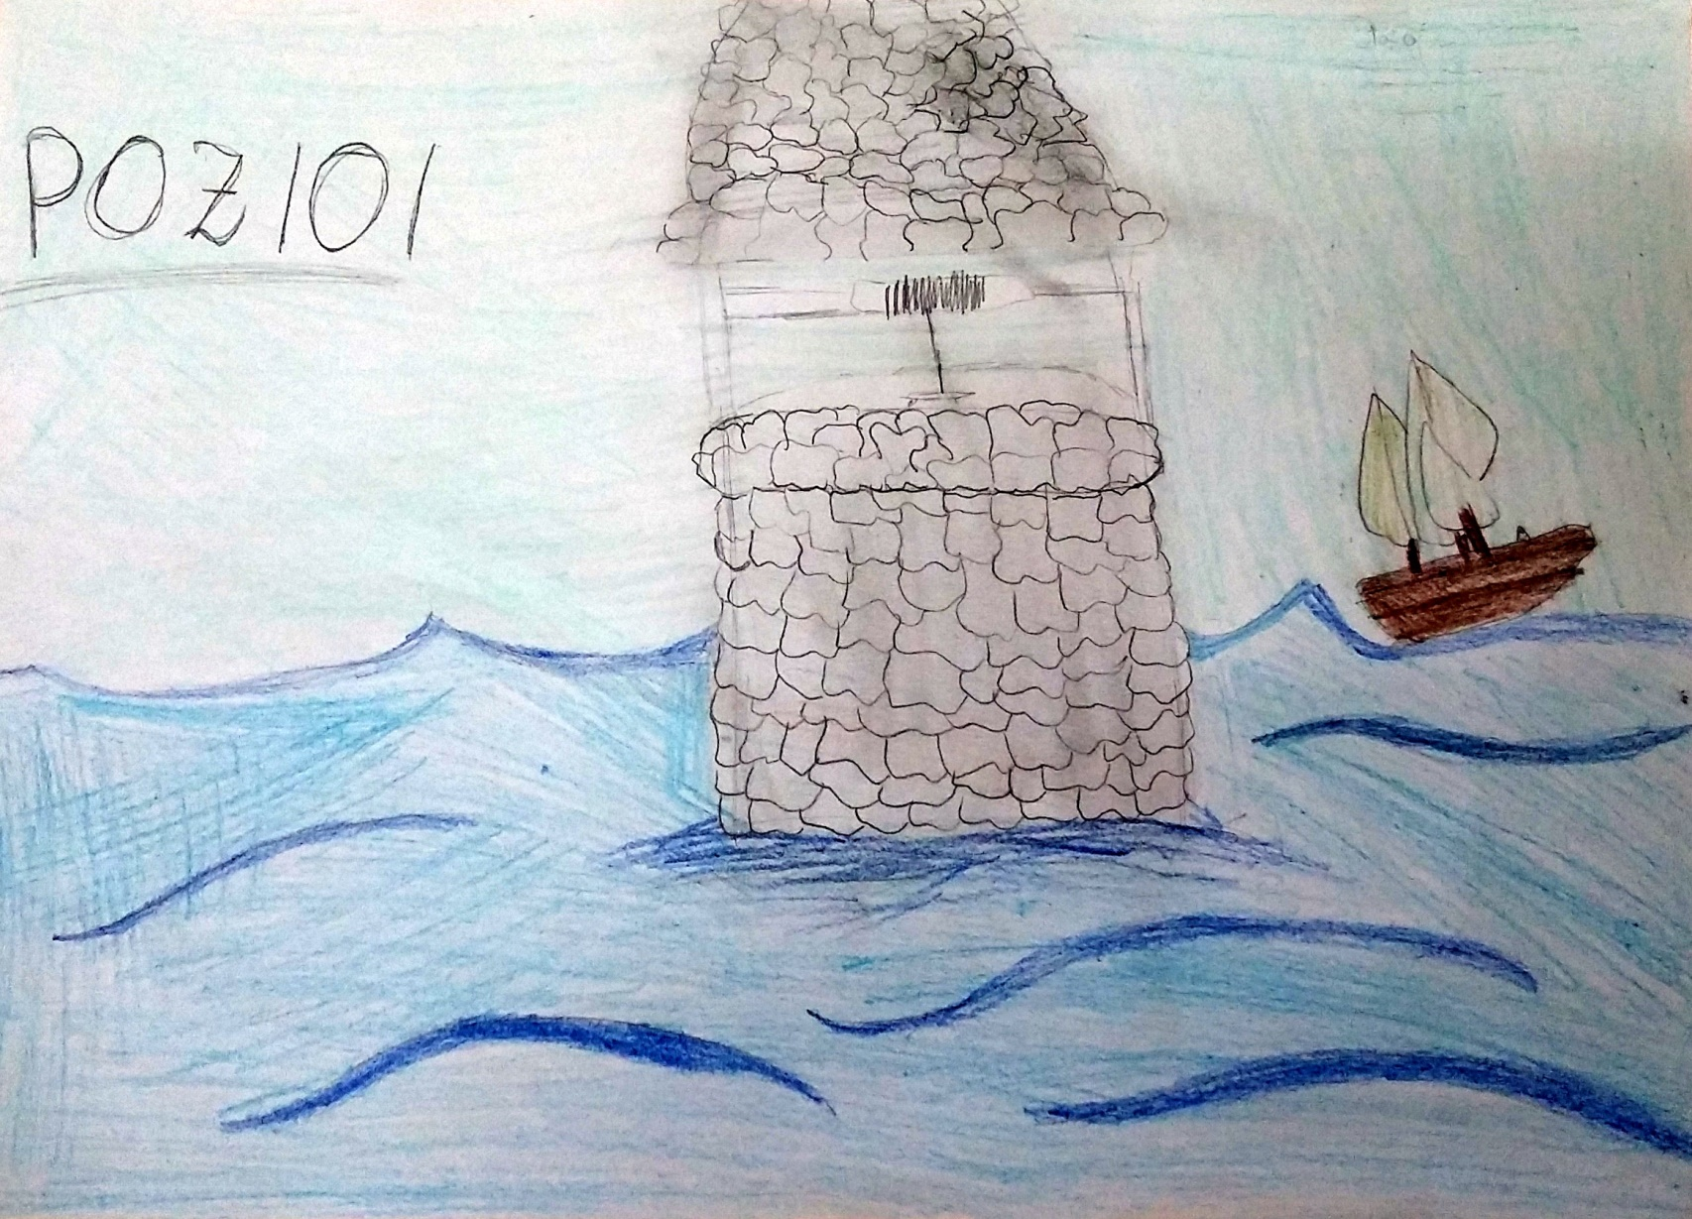
Pozioi
Ilustrirala: Melisa

Slide 13
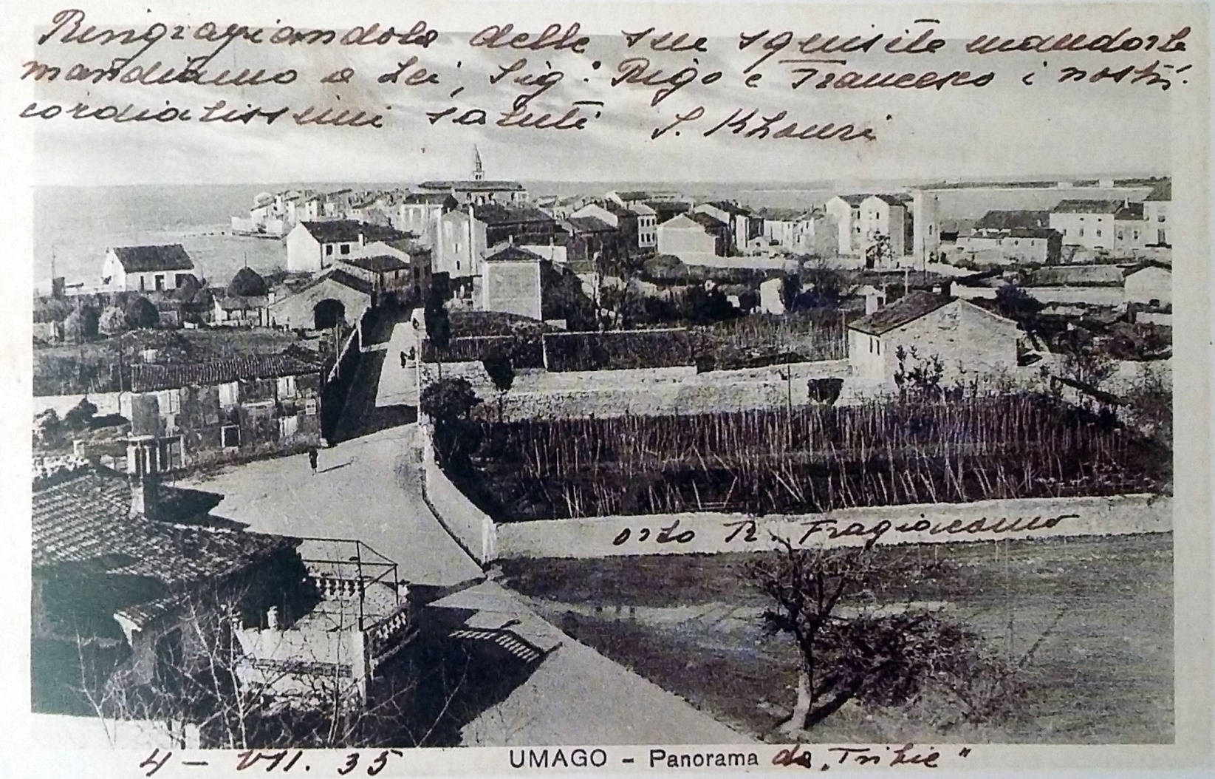
BROLO

Slide 14
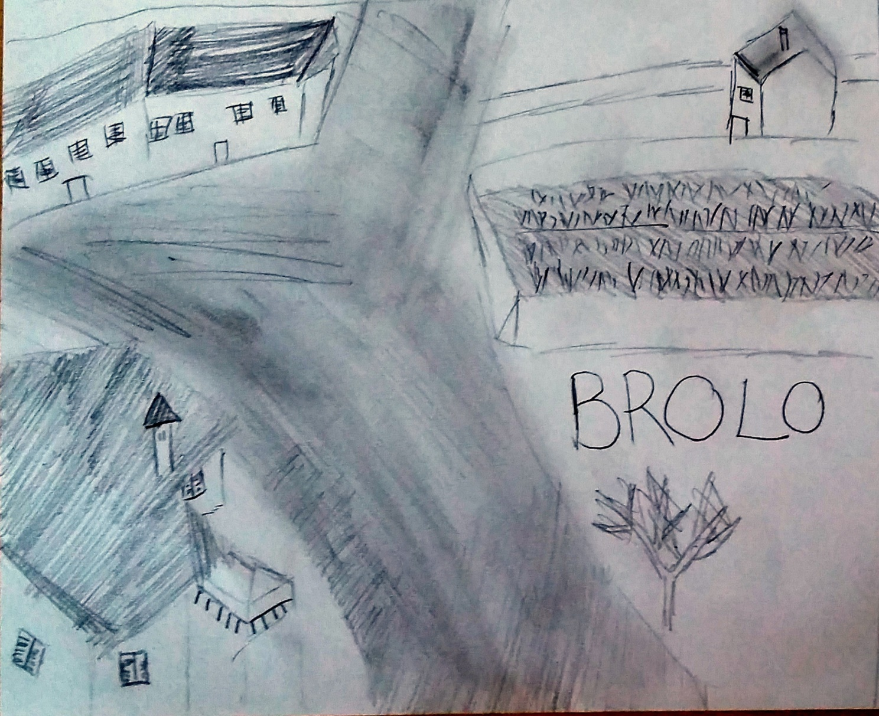
BROLO
Ilustrirala: Melisa

Slide 15
NASELJA U OKOLICI UMAGA
Mjesta oko Umaga dobivala su imena po OBITELJIMA, prvi dio riječi je prezime, a završetak na –IJA znači pripadnost tog teritorija nekoj obitelji. Tako imamo :
KALDANIJA
BAŠANIJA
FRANČESKIJA (jako poznata obitelj de Franceschi, imali su puno posjeda, njihova
je bila i stancija u Segetu)
VOLPARIJA
BRUTIJA (obitelj Brutti)
ROTARIJA (obitelj Rota koji su bili grofovi Momjana)
UNGERIJA (obitelj Ungarini)
ZAMBRATIJA (obitelj Bratti koji su bili vlasnici Sipra, glavi pripadnik te obitelji bio
je Zvane Bratti i od njegova imena je nastala Zambratija)
BOROZIJA (obitelj Borisi iz Kopra).

Slide 16
NASELJA U OKOLICI UMAGA
Neka naselja su dobila ime po prezimenima obitelji:
MARTINČIĆI
BABIĆI (bilo je 10 obitelji Babić).
Naselja koja su dobila ime po nadimcima obitelji:
RADINI (nadimak RADIN)
KUBERTONI (ime po nadimku obitelji del Bello)
JURICANI (nadimak obitelji Tomizza)
KRANCETI (nadimak obitelji Kozlović).
Obitelji su imale nadimke, svako domaćinstvo je imalo svoj nadimak jer je više obitelji imalo isto prezime u naselju.
Naselja koja su dobila ime po svecima:
SVETI IVAN
SVETI PETAR
SVETA LUCIJA
SVETA MARIJA NA KRASU itd.

Slide 17
BUJE – GRADINA BULLEA
Buje se nalazi na brežuljku (222 m) između rijeka Mirne i Dragonje.
Buje su nastale na temeljima pretpovijesne gradine.
Neki pretpostavljaju da je naziv Bulya dalo pretpovijesno istarsko pleme Katali, dok neki znanstvenici pretpostavljaju da je naziv latinskog podrijetla. Rimljani su ga zvali Bulla i Bullea.
Novigradsi biskup Tommasini, koji je zapisao i legendu o Bujama, u 17. stoljeću je napisao da je naziv slavenskoga podrijetla. Legendu o Bujama pročitajte u nastavku.

Slide 18
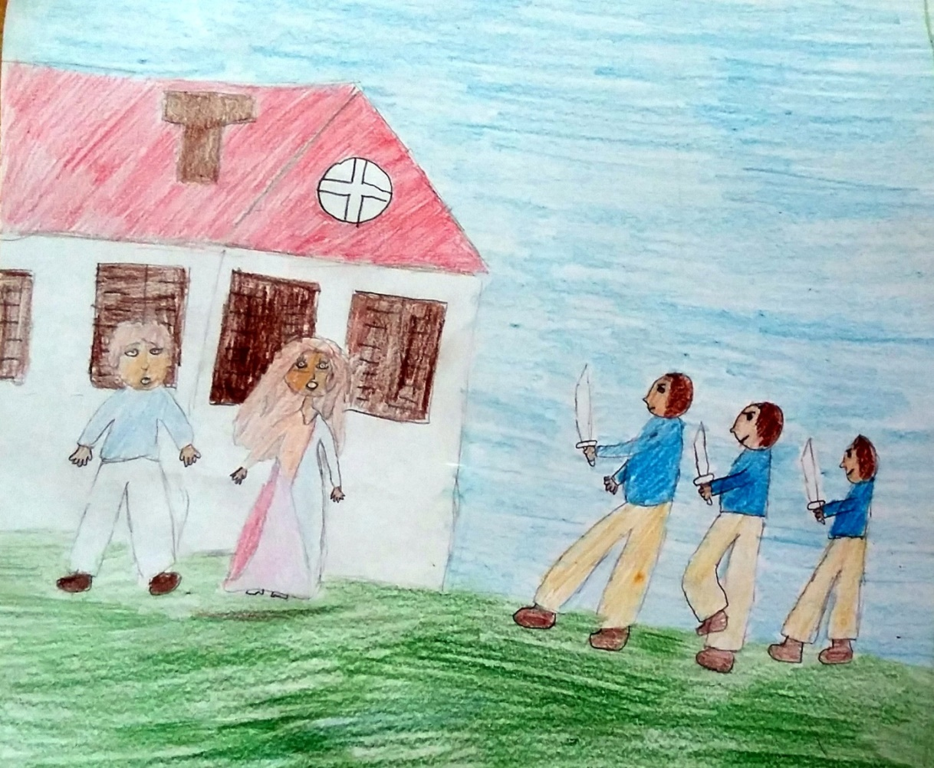
LEGENDA O BUJAMA
Nemir je vladao u selu Gradini. Stanovnici, skupina Slavena, bili su uznemireni od Malteza, okolnih stanovnika s onu stranu Mirne.

Slide 19
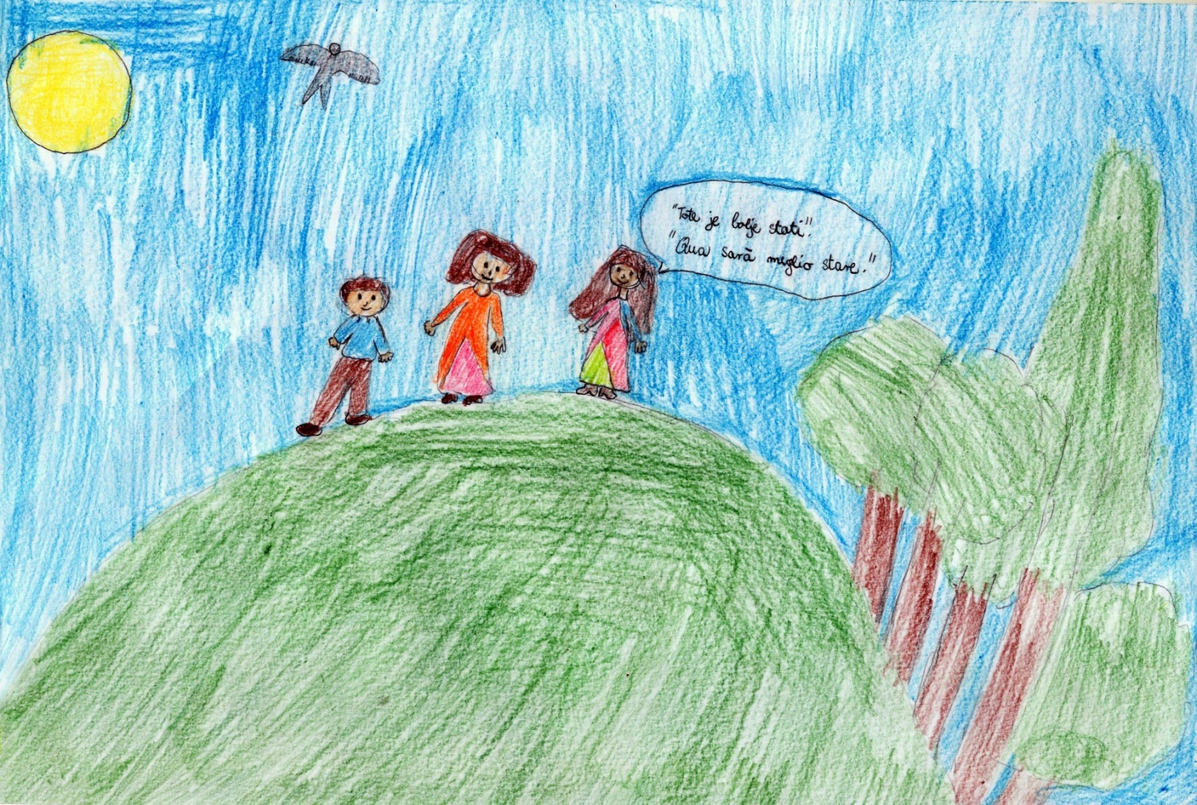
LEGENDA O BUJAMA
Odlučili su napustiti to područje i otići daleko na sjever. Kada su stigli
na jedno brdo, sve žene rekle su slavenskin jezikom ˝Tote je bolje stati!˝ Na talijanskom je to značilo ˝Qua sarà meglio stare.˝

Slide 20
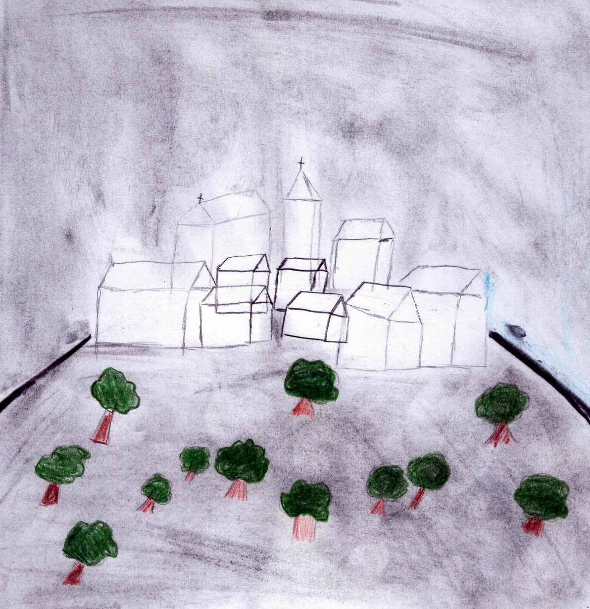
LEGENDA O BUJAMA
Od riječi bolje nastale su Bulje i
napokon nastalo je Buje.
Ilustrirala: Melisa Šišić

Slide 21
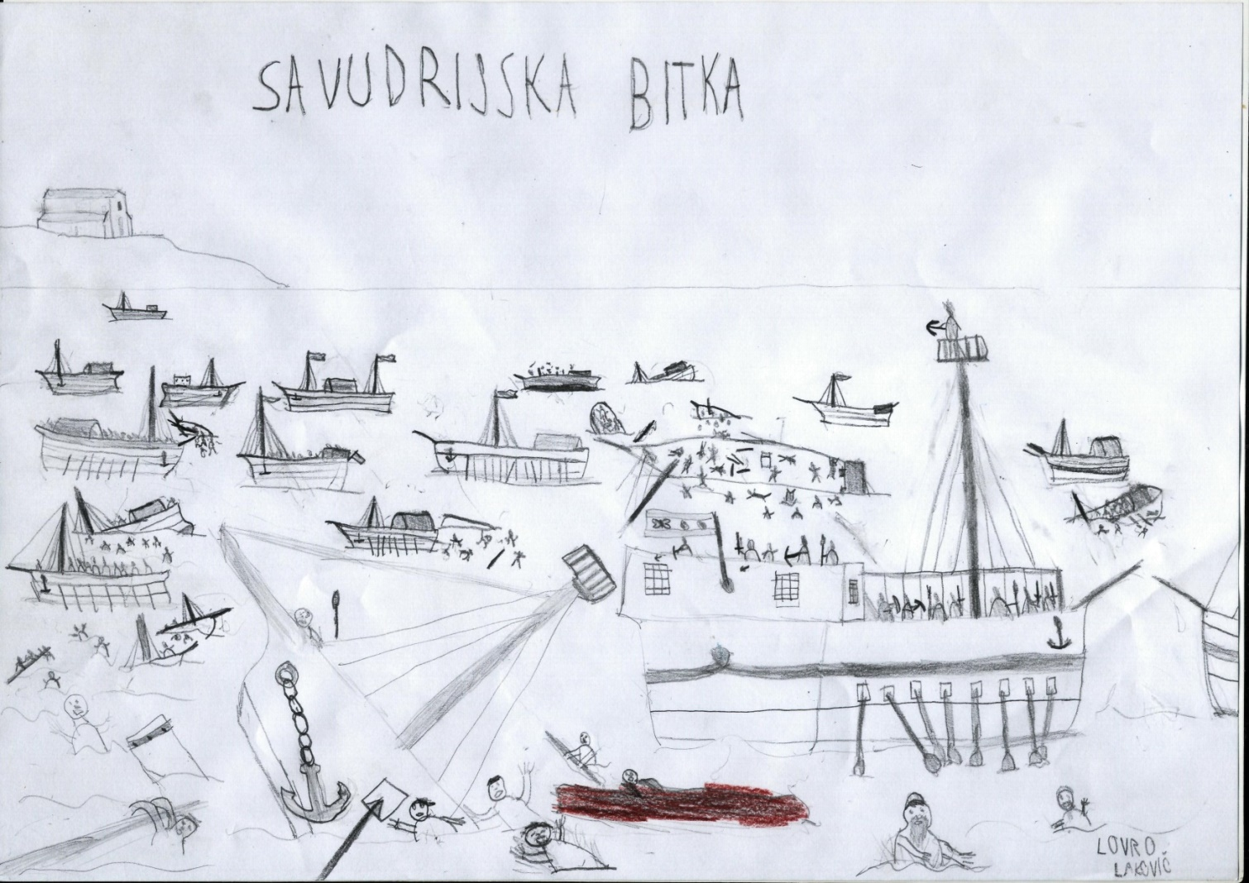
LEGENDA O POSTANKU SAVUDRIJE
Sukob između pape Aleksandra III. i Fridrika I. Barbarosse odvijao se 1176. godine, a u jednoj pomorskoj bitci borio se Barbarossin sin Oton, budući car.

Slide 22
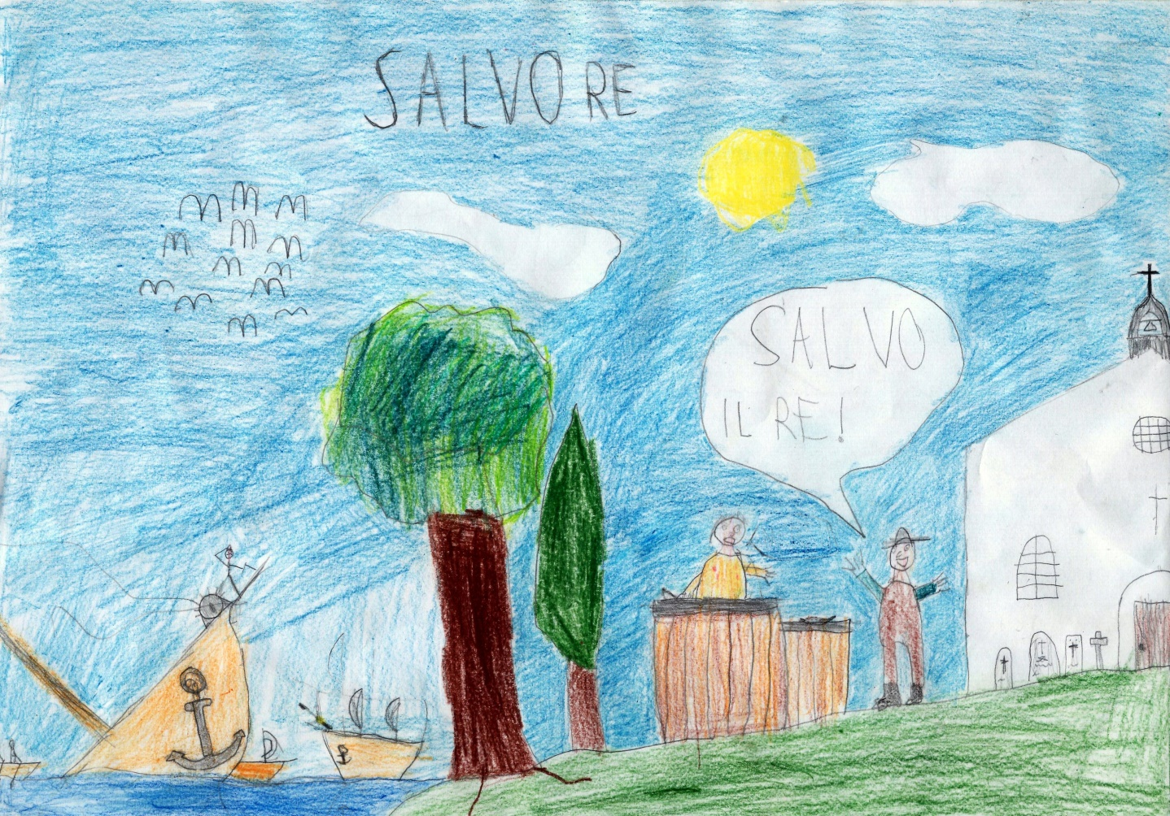
LEGENDA O POSTANKU SAVUDRIJE
Ilustrirao: Lovro
Laković
U sukobu su pobijedili Mlečani, a Oton se uspio spasiti sakrivši se u veliku cisternu u Savudriji (tal. re – kralj, tal. salvo – spasiti, spašeni kralj). Tako je Savudrija, odnosno Salvore (Salvo il re) dobila ime.

Slide 23
ROVINJ – RUBENS ILI MONS ALBANUS
Neki drže da je naziv Rovinj nastao od imena Arupinum ili Arupium, dok drugi znanstvenici pretpostavljaju da je posrijedi Mons Rubens ili Rubiens, na talijanskom Monterosso, brežuljak –otočić na kome je podignut prvobitni Rovinj.
Benussi tvrdi da se brdo, na kome su danas crkva i zvonik sv. Eufemije, nije nikada zvalo Rubens, već Mons Albanus - ime je dobilo po ovdašnjem kamenu vapnencu, a i glavna ulica koja vodi na vrh zvala se Montealbano.
Legendu o sv. Eufemiji, zaštitnici Rovinja, pročitajte u nastavku.

Slide 24
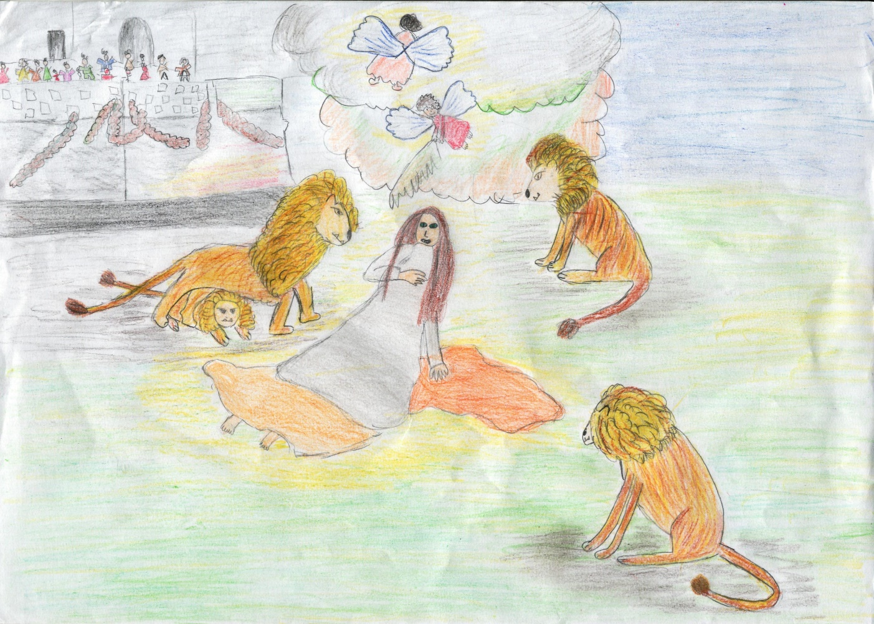
LEGENDA O SV. EUFEMIJI, ZAŠTITNICI ROVINJA
Djevojka Eufemija bila je iz maloazijskog grada Kalcedona i živjela je u doba cara Dioklecijana, kada su proganjani kršćani. Rođena je 290. godine i kao petnaestogodišnjakinju uhićuju je Diklecijanovi vojnici i muče na razne načine jer se nije htjela odreći kršćanstva. Čak i nakon mučenja na kotaču ostaje vjerna Kristu pa ju bacaju lavovima, koji je usmrćuju, ali ne proždiru tijelo.

Slide 25
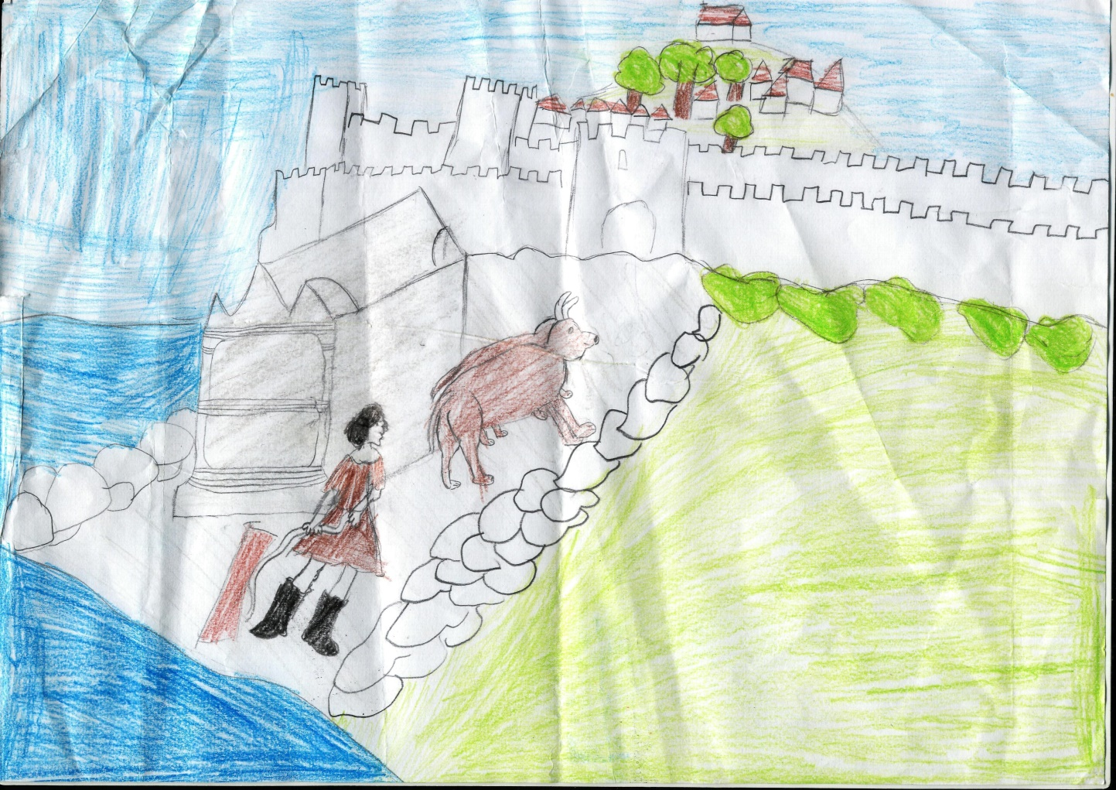
LEGENDA O SV. EUFEMIJI, ZAŠTITNICI ROVINJA
Ilustrirale: Sara, Melisa i Gaia
Njeno tijelo čuvano je u sarkofagu u crkvi u Carigradu. Predaja kaže da je, nakon velikog nevremena, u zoru 13. 7. 800. do obale pred Rovinjom doplutao mramorni sarkofag. Dolazak sarkofaga do Rovinja bilo je za njegove stanovnike čudo pa sv. Eufemiju počinju štovati kao svoju zaštitnicu te se 16. rujna slavi dan sv. Eufemije.

Slide 26
PAZIN – KAŠTEL NA RUBU JAME
Pazin leži u kotlini na nadmorskoj visina od 262 metara, a povijesno mu je središte feudalni zamak Kaštel, sagrađen iznad Pazinske jame u koju ponire rijeka Pazinčica
godine 983. prvi put se spominje Pazinski kaštel u povelji kojom ga je car Oton darovao porečkim biskupima. Tu se Pazin spominje u latinskom obliku Pisinum
kasnije su ga njegovi njemački nazvali Mitterburg
nastanak hrvatskog naziva Pazin je nepoznat
Legendu o nastanku Pazinske jame pročitajte u nastavku.

Slide 27
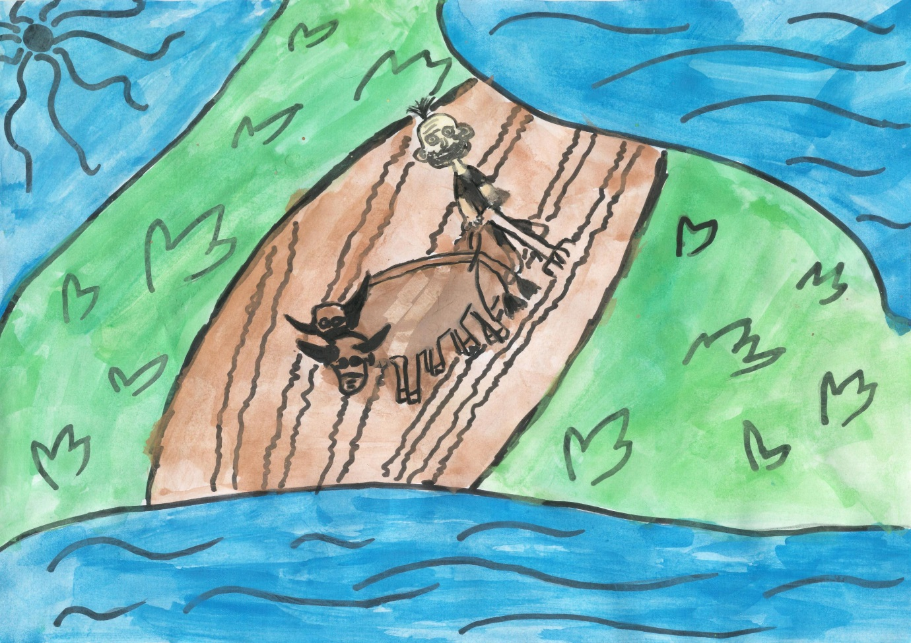
LEGENDA O NASTANKU PAZINSKE JAME
Nekada davno u Istri su živjeli zajedno divovi i ljudi. Najveći među njima bio je ban Dragonja, velik kao planina. Na sjeveru Istre prostirala su se ogromna jezera i močvare, dok južno nije bilo potoka ni izvora pa ljudi zamoliše diva Dragonju da im pomogne natopiti zemlju. Dragonja upregne ogromne volove u plug i zaore od jezera prema moru.

Slide 28
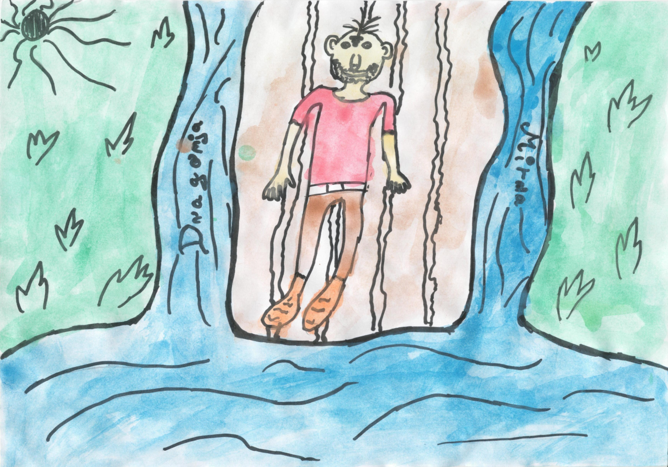
LEGENDA O NASTANKU PAZINSKE JAME
Kad je prvom brazdom doveo vodu do mora, nastala je rijeka koju je div nazvao po sebi, Dragonja. Izorao je i drugu brazdu, stvorivši tako novu rijeku kojoj je dao ime po svojoj ženi, Mirna.

Slide 29
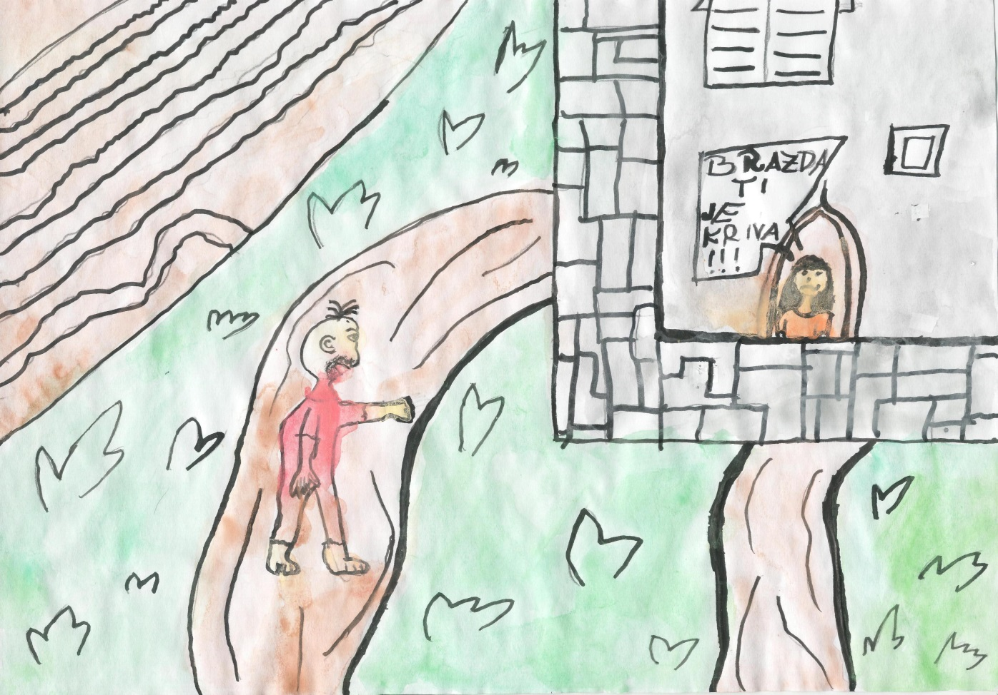
LEGENDA O NASTANKU PAZINSKE JAME
Orući treću brazdu, došao je do zidine pazinskog Kaštela, a tamo ga stade zadirkivati žena pazinskog kapetana. Ruga mu se ona da plitko ore i da mu je brazda kriva. Dragonja se uvrijedi i potjera volove natrag.

Slide 30
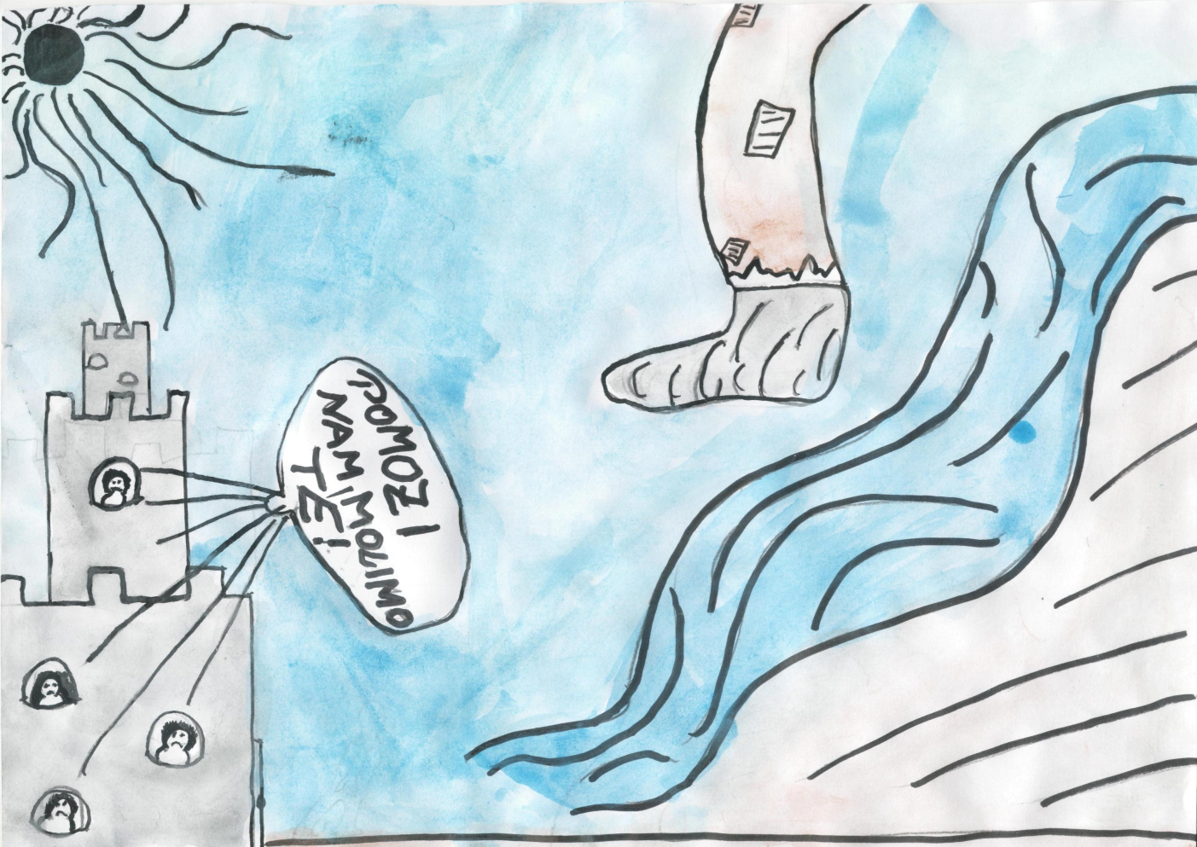
LEGENDA O NASTANKU PAZINSKE JAME
Nedovršenom brazdom poteče voda i stade plaviti pazinsku kotlinu. Pazinjani stadu plakati i moliti Dragonju da ih spasi od smrti. Smiluje im se Dragonja i udre nogom u zemlju, točno pored pazinskog Kaštela, gdje se otvorila ogromna jama koja je progutala svu onu vodu.

Slide 31
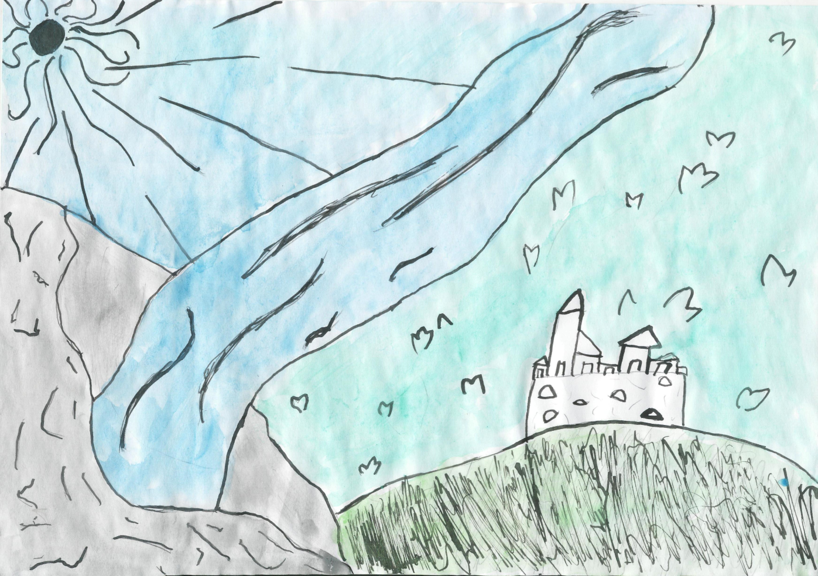
LEGENDA O NASTANKU PAZINSKE JAME
Ilustrirao: Lovro Selar
Tako je umjesto treće rijeke nastala krivudava Pazinčica, čija se voda i dandanas gubi u Pazinskoj jami.

Slide 32
BUZET
Geograf Ptolomej spominje ga nazivom Piquentoi. Keltsko pleme Subokrini nazivali su ga Pinquent. Kasnije postao rimski Pinguentum. Godine 1102. , kad je istarski markiz Ulrich II. sa ženom Adelajdom darovao svoja imanja oglejskim patrijarsima, Buzet je nazvan Castrum Pinguent. Godine 1267. Buzet se spominje pod nazivom Castrum Piquentum. Romanski (talijanski) naziv Pinguente nastao je od njegova latinskog imena.
Podrijetlo slavenskoga naziva Buzet ili Blzet nije poznato, a taj naziv usvojen je na standardnom hrvatskom jeziku i na geografskim kartama. Postoji pučka predaja iz okolnih sela kako je Buzet dobio ime.
Legendu o imenu garda Buzeta pročitajte u nastavku.

Slide 33
LEGENDA O IMENU GRADA BUZETA
Jednom davno Buzet je bio opljačkan i broj stanovništva smanjuje se zbog kuge. Jedan dječak spustio se na podnožje brda bez cipela na nogama, premda je bila oštra zima. Vidjevši ga u takvom stanju, njegovi vršnjaci počeli su mu se rugati da je „bus” (u buzetskom narječju bus =bos). Navodno su otada dječaci a i stariji ljudi počeli poluopustjeli grad na brežuljku zvati Bus ili Buz, što se u duhu domaćeg slavenskog/ hrvatskog narječja vremenom pretvorilo u Buzet.

Slide 34
KAŠTEL – VENERIN BRIJEG
Hrvati ga zovu samo Kaštel, a Talijani Castelvenere.
U straim dokumentima spominje se kao Castrum Veneris, možda jer je u doba Rimljana na njemu postojao hram posvećen Veneri, božici ljepote i ljubavi. Castrum označava vojnički važan lokalitet.

Slide 35
NOVIGRAD – STARI I NOVI GRAD
Pretpostavlja se da je najstariji naziv Aemona i neki tvrde da je Novigrad dobio ime po izbjeglicama iz Ljubljane.
Anonimo Ravennate u jednoj svojoj knjizi nazvao je Novigrad Neapolis
(Grčki oblik), kasnije latiniziran u Civitas Nova. To mu je danas romanski
naziv Citanova,a Hrvatski je preveden Novigrad.

Slide 36
GROŽNJAN – ANTIČKA GRISIA
Talijanski naziv Grisignana potječe, navodno, od antičkog imena Gradeciniana.
Pretpostavlja se da potječe i od latinske riječi Grisium, što znači krševito brdo.
Hrvatski Grožnjan zasigurno nema veze s grožđem, premda su se na grožnjanskom brežuljku uzgajali bujni vinogradi.

Slide 37
KRINGA
Na talijanskom jeziku Coridico, na latinskom jeziku u crkvenim se knjigama naziva Coriticum. Također se spominje kao Curitico 1177. godine kada je zasebnom bulom papa Aleksandar III. Kringu i njezinu širu okolicu predao porečkom biskupu Petru.
Prema pazinskom urbaru iz 1498. godine, njemački su feudalci Kringu zvali Kring što je gotovo identičan oblik današnjega naziva s dodatkom samoglasnika „a”.

Slide 38
HUM
Potječe od staroslavenskog „Hlm”, što znači šumoviti brežuljak. Naziv Hum (Hlm) dobio je vjerojatno u VII. st. kada su u ovaj kraj došle prve skupine Slavena (Hrvata).
Godine 1102. spominje se na latinskom jeziku Castrum Cholm.
„Hlm” je i opći naziv za brežuljak (pa i brdo), a upravo se na brežuljku smjestio istarski Hum.

Slide 39
PULA
Pulu su osnovali najstarija ilirska ili keltska plemena nadjenuvši joj ime Polai.
Na pronađenom kamenu u Puli, koji potječe iz doba rimske republike, piše da su se stanovnici Polaija zvali Polates.
Rimljani su u 2. st. pr. Kr. nazivu Polai dodali naziv Pietas Julia. Međutim, prema nekim istraživačima novi je naziv glasio Julia Pola, da bi se, 68. godine po. Kr., pretvorio u Pietas Julia Pola. U 2. st. vratilo se ime Julia Pola, ali s dodatkom pridjeva Pollentia Herculanea. Pridjev Herculanea odnosi se na grad koji je poštivao Herkula (Herakla), najvećeg junaka grčke mitologije.

Slide 40
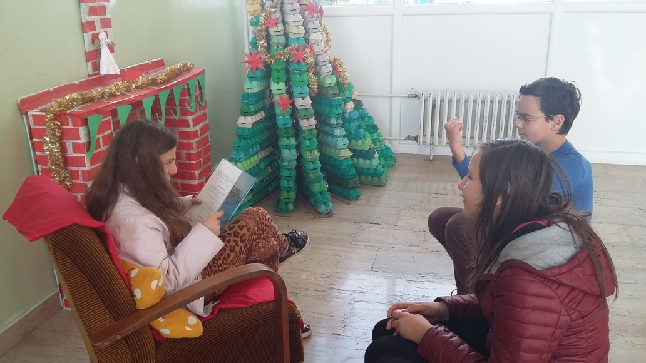
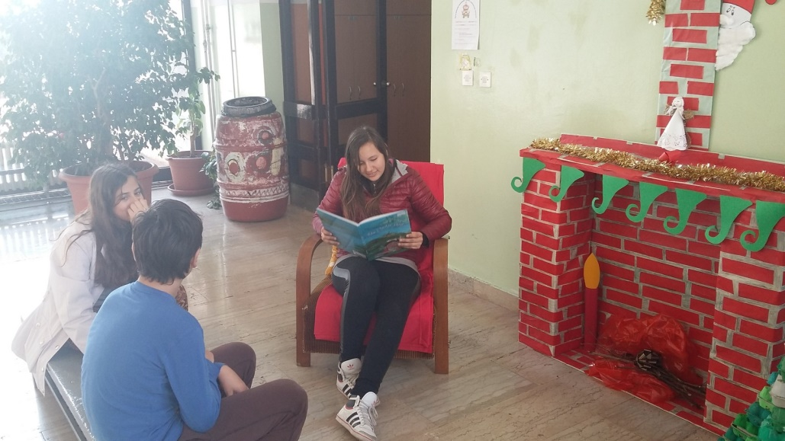
Čitanje legendi na božićnom kutku
Iskoristili smo božićni kutak s kaminom i božićnim drvcem za čitanje legendi. Kutak su osmislile učiteljice razredne nastave.

Slide 41
IZVORI
Varelija, Zlatan. Tote j’ bolje stati : (predaje i legende Bujštine). Umag : Matica hrvatska, Ogranak Umag, 2008.
Ivetac, Just. Korijeni istarskih gradova. Pazin : „Josip Turčinović”, 2002.
Šišović, Davor. Kako je nastala Pazinska jama. Franina i Jurina, 2004., 24-25.
Foto na 11. i 13. slajdu: Fakin, Niki. Pozdrav iz Umaga=Saluti da Umago. Umag : Etigraf, 1998.
Fotografije: Jelena Paić

Slide 42
Hvala na pozornosti!
Voditeljica: Jelena Paić, prof. i dipl. knjižničar

